Slide 1
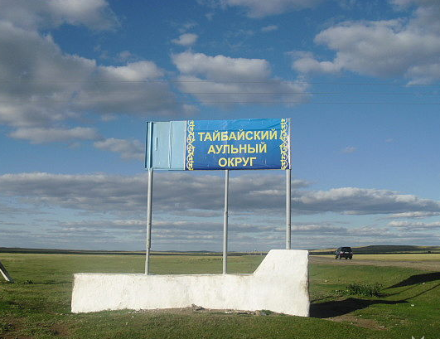
«Путешествие по аулу Тайбай»
Акмолинская область
Ерейментауский район
а.Тайбай
КГУ “Тайбайская средняя школа”
Республиканский дистанционный интернет-конкурс «Путешествие и туризм»
Номинация «Путешествие по …»
Янцен Анна
15 лет
DANIILA_01@mail.ru
Руководитель: Кирсакова Ольга Владимировна
Учитель истории КГУ «Тайбайской средней школы»

Slide 2
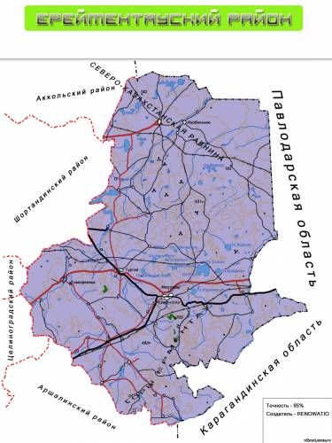
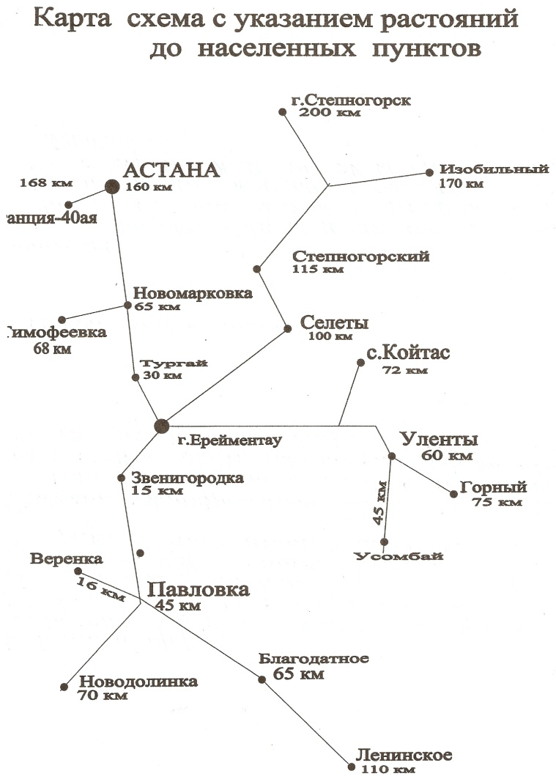

Slide 3
Глава 1. Природно-климатические условия образования села Тайбай.
Наше село было образованно на месте зимней стоянки одного из богатых баев рода Канжыгалы. Если рассмотреть причины образования стоянки - именно на этом месте, то следует отметить, что климатические и природные условия нашей местности соответствовали характеру полукочевого скотоводства края.
Территория нашего села выражена резкой континентальностью климата, которая характеризуется, прежде всего, большими колебаниями годовой и суточной температуры, сухостью воздуха и малым количеством атмосферных осадков, а также непостоянством сроков поступления сезонных явлений.
Зима длительная и суровая, весна приходит неожиданно и протекает интенсивно. Средняя годовая температура +19.Число дней с положительной температурой от 724 до 146.
Наиболее холодными месяцами в году являются январь и февраль, а наиболее жарким - июль и август.
Наряду с сильными морозами в зимний период наблюдаются оттепели с повышением дневных температур воздуха до3-5 градусов тепла.
Говоря о рельефе местности, следует отметить, что село расположено в северной части Центрально-Казахстанского мелкосопочника, в бассейнах верхних течений притоков рек Селеты и Уленты.

Slide 4
В рельефном отношении его можно разделить на два района:
1. Жартаский холмисто-равнинный район.
2. Ерейментауский горностепной район.
Село Звенигородка расположено в подзоне сухих типчаково-ковыльных степей на темно-каштановых почвах сухостепной зоны с недостающим количеством выпадающих атмосферных осадков.
На территории преобладают темно-каштановые почвы. Они являются в основном пахотнопригодными почвами.

Slide 5
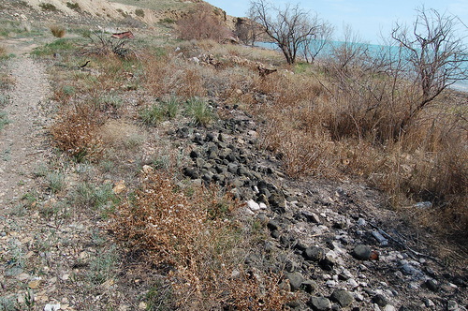
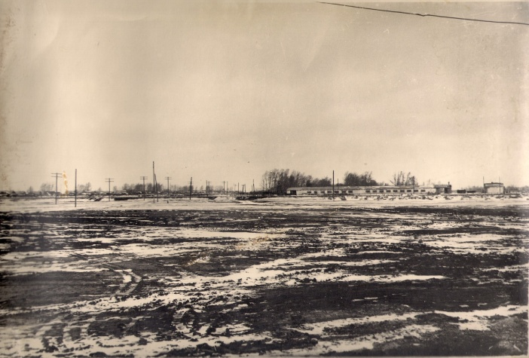
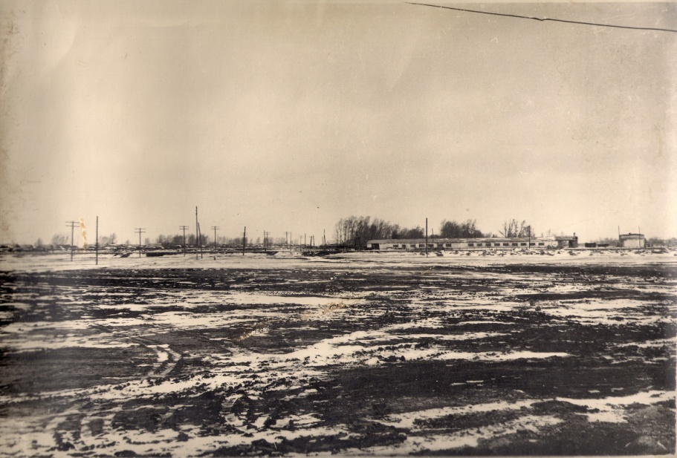
Особенности
рельефа и
Растительного
покрова

Slide 6
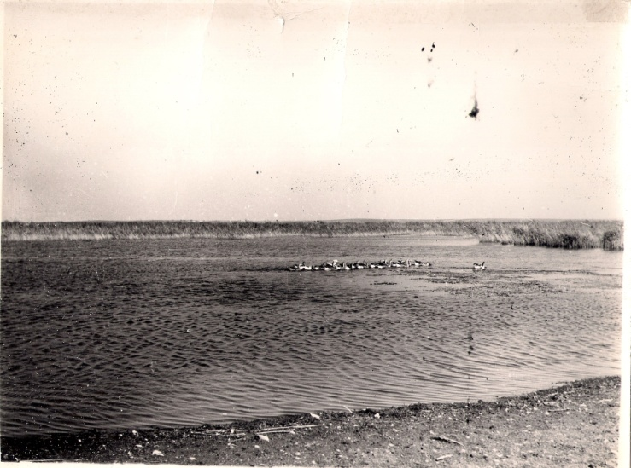
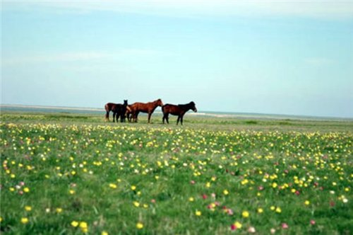
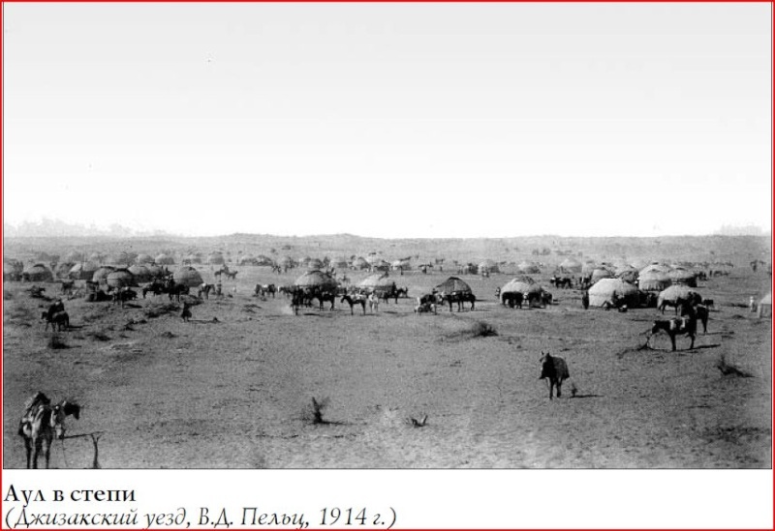
Глава 2. История села Тайбай.
Образование названия озера «Тайбай» или «Тайбас» относится по преданию к ΧVΙΙΙ веку. Как гласит предание: бай подарил своему годовалому малышу годовалого жеребёнка, которого принесла любимая кобылица бая. Как-то раз во время ранней весны, когда аул ещё не отравился на кочевье, жеребёнка вывели на водопой. Молодой стригунок, вырвав поводья у конюха бросился вскачь к середине озера, тонкий лёд не выдержал тяжести и жеребёнок провалился и пошёл ко дну. В память об этом событии, как гласит легенда: бай приказал назвать место зимовки «Тайбай», что означало «Годовалый жеребёнок бая» , а от названия зимовки и озеро получило это название.
Образование нашего села напрямую зависело от характера экономической деятельности края и соответствовало природно-климатическим условиям. Причём именно хозяйственная деятельность определила первоначальное название местности и села.
Озеро «Тайбай»
Занятие скотоводством
Казахское поселение

Slide 7
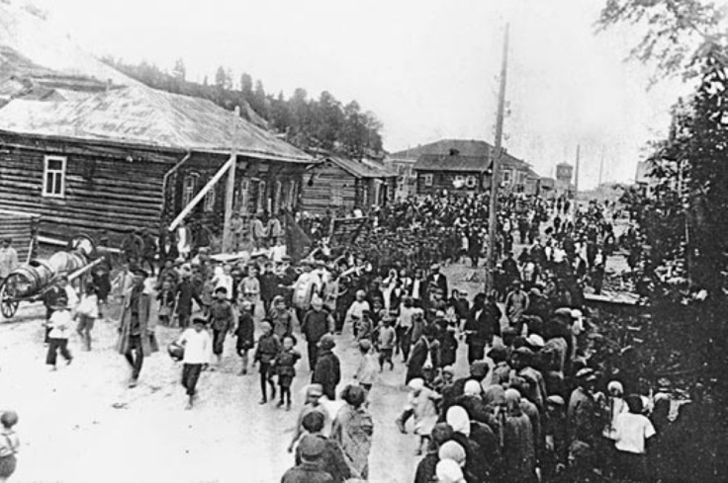
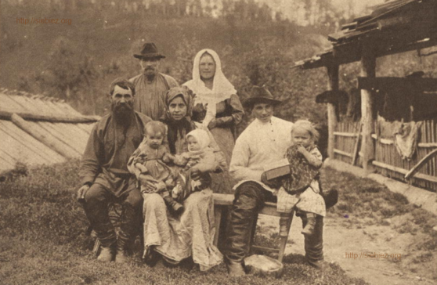
С 1890 года село стало заселяться сначала эстонцами, потом украинцами. Как постоянное поселение село возникло в 1898 году, когда по царскому указу на территорию Казахстана переселяли безземельных крестьян, освобождённых по реформе 1861 года. Первыми поселенцами стали три крестьянских семей из Прибалтики. С установлением Советской власти в 1929 году на территории села был создан колхоз «Красный пахарь».
Основными переселенцами в этот период стали жители оккупированных районов Украины. На Украине, в километрах двадцати от Белой Церкви, находилось село Звенигородь. Из этого села несколько семей были переселены в Казахстан. В память о своей родине они дали селу, в которое их забросила судьба, ласковое название «Звенигородка». В послевоенный период это название было официально закреплено за селом. В 1954 году в совхозе «Ерментауский» был организован рабочий кооператив (Рабкоп), которому было присвоено имя Н.К.Крупской.
История села Тайбай.

Slide 9
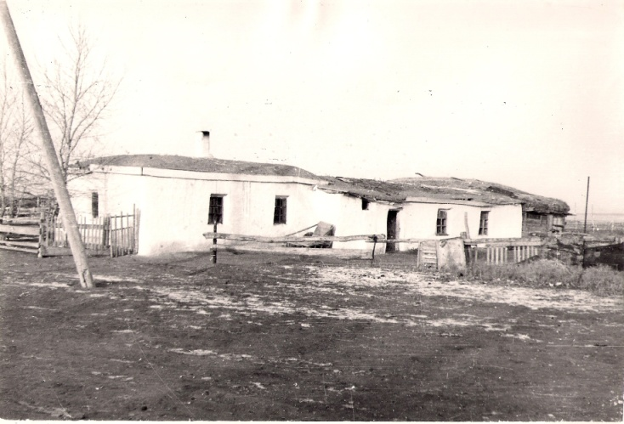
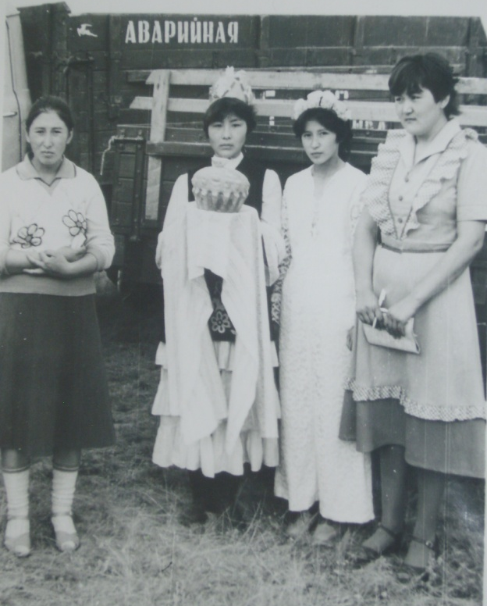
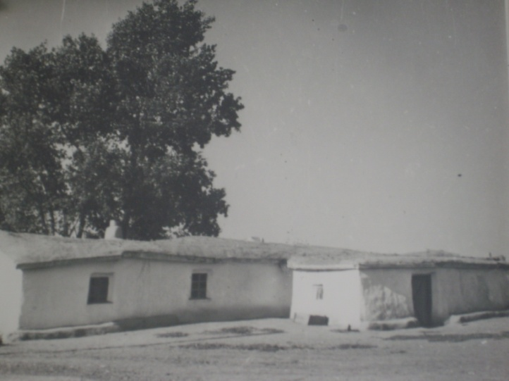
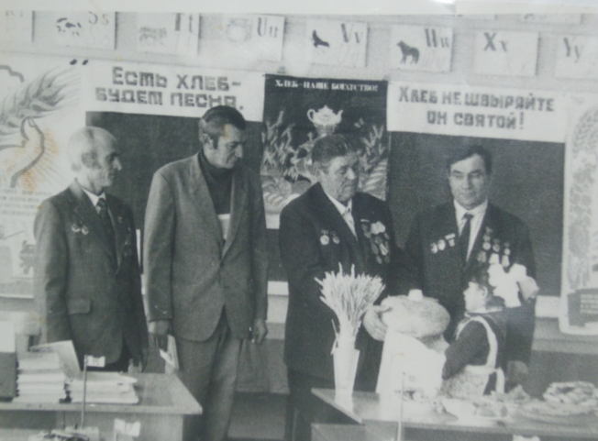
Массовое освоение целинных и залежных земель тоже не обошло стороной наше село. В 1957 году в период освоения целинных и залежных земель колхоз «Красный пахарь» был преобразован в совхоз «Ерейментауский». Переселенцы были жителями центральных районов России, Белоруссии, Украины.
Первые дома нашего села
Чествование первоцелинников

Slide 11
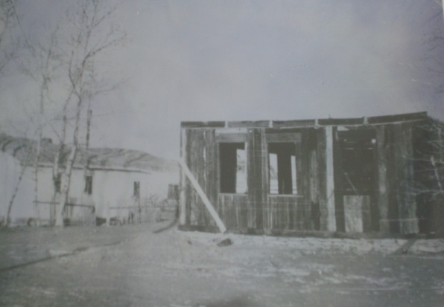
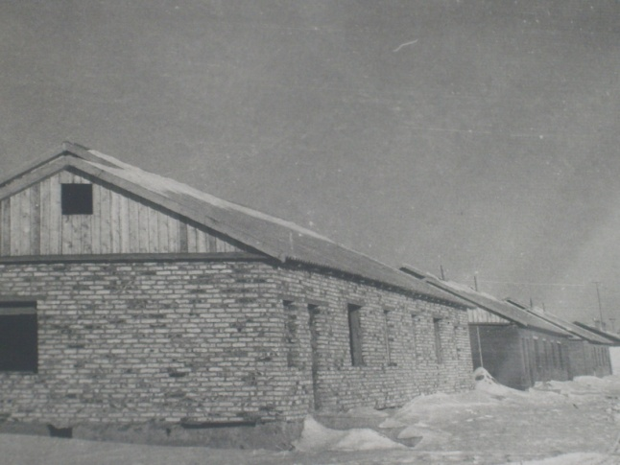
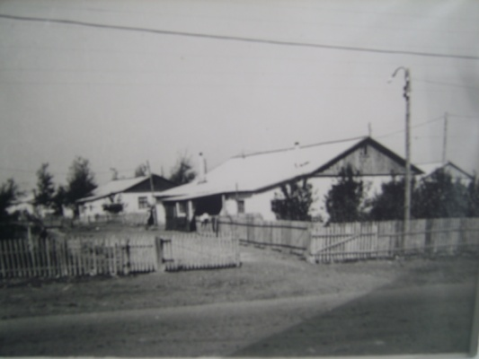
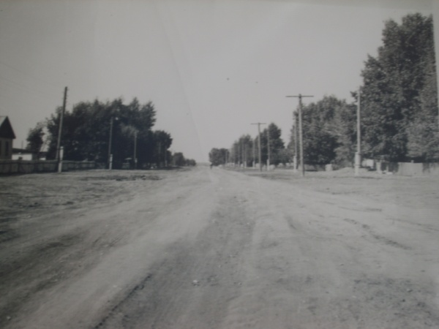
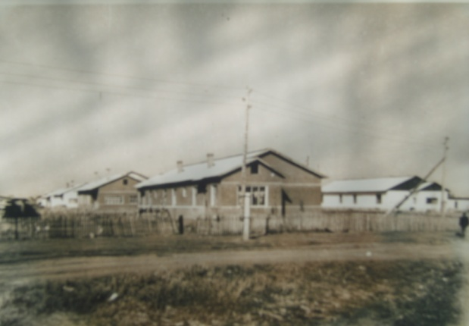
В 1961 году на территории села был сформирован совхоз «Ерментауский». Свое название он получил от начавшего строительство молодого города Ерментау, который находился в 14 километрах от села. Совхоз просуществовал до его реорганизации 1997 года.
Новостройки

Slide 12
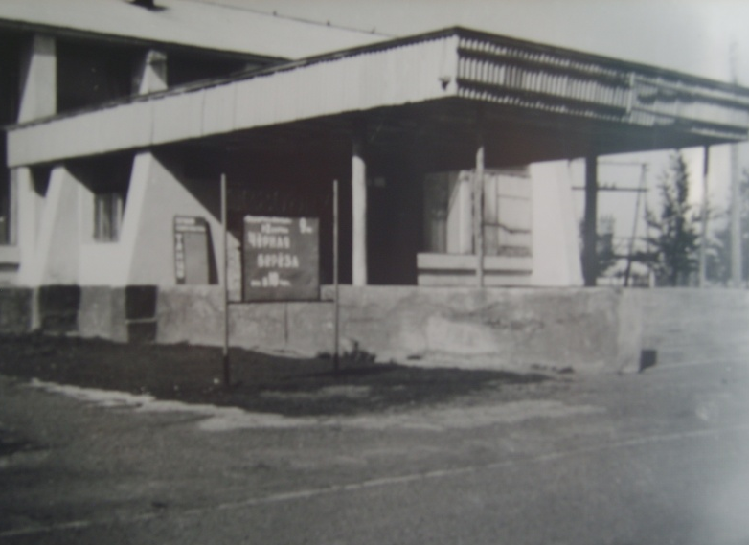
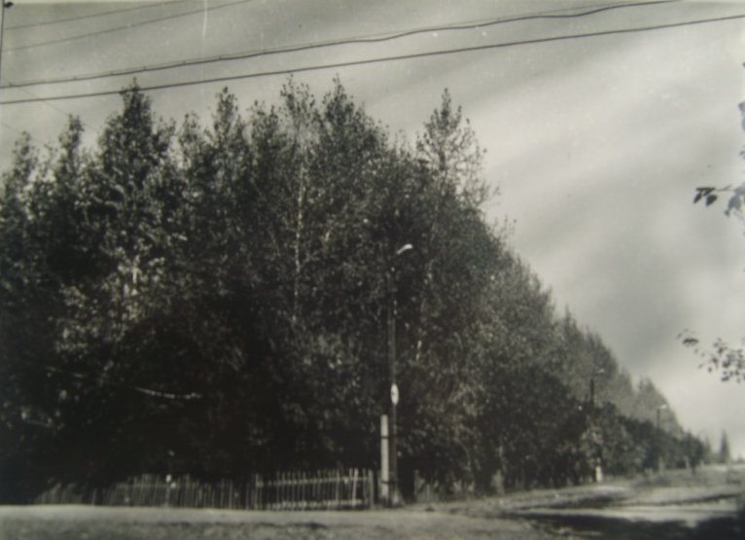
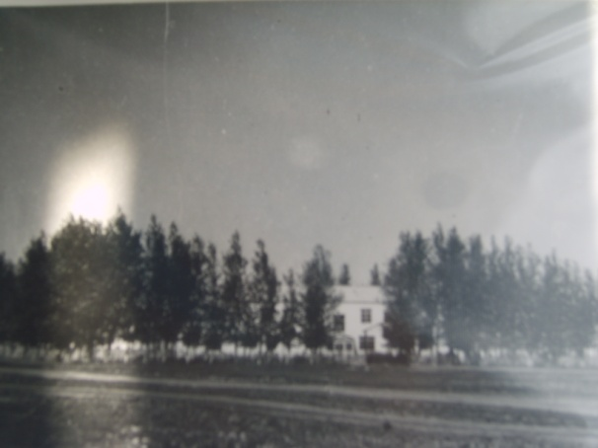
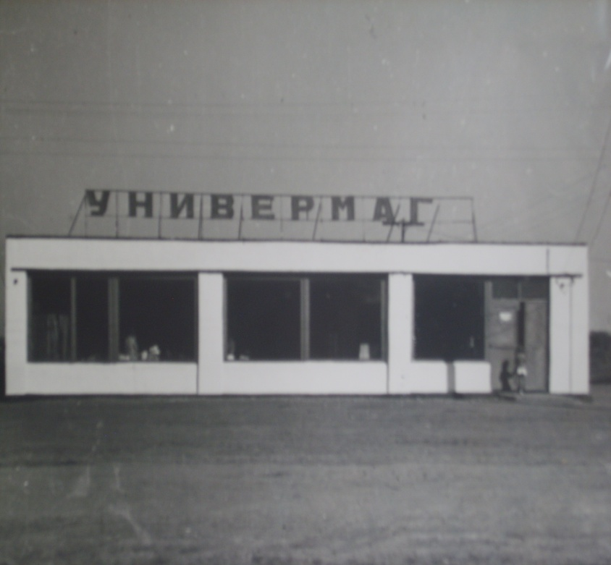
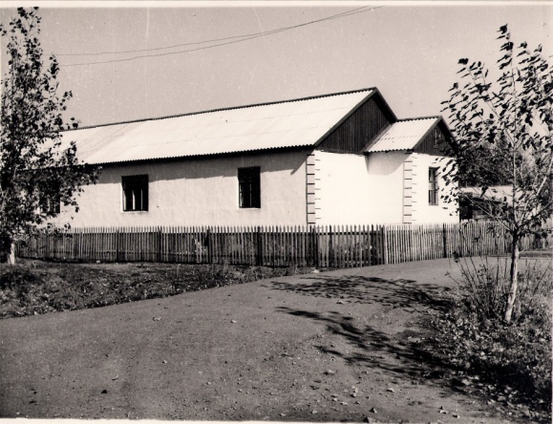
Из истории села
Детский садик
Дом культуры
Парк
Универмаг
Микрорайон
Животноводческий комплекс

Slide 13
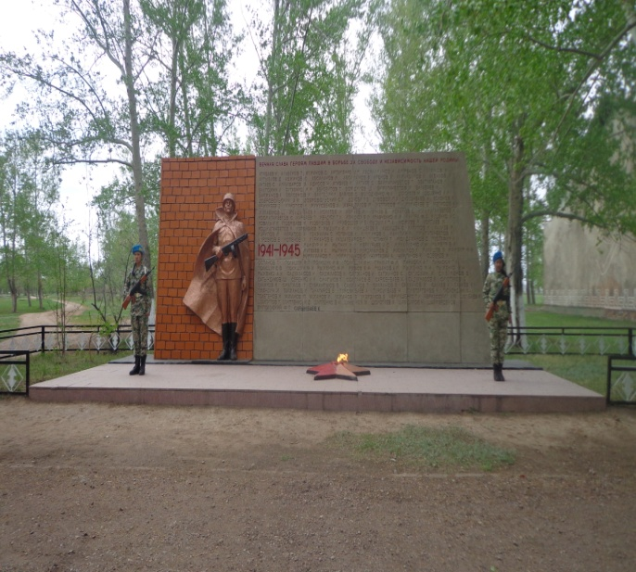
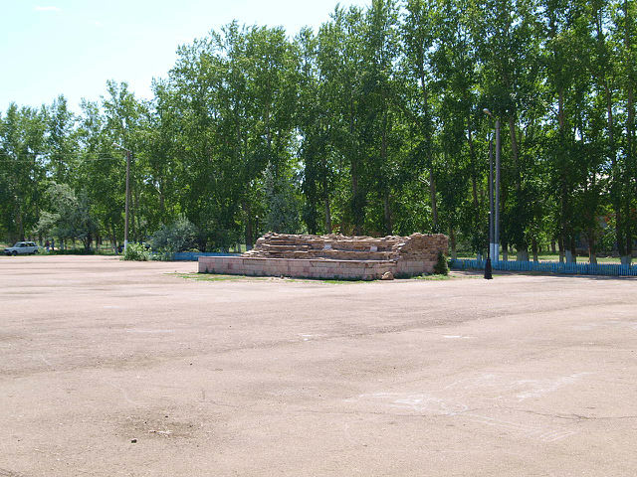
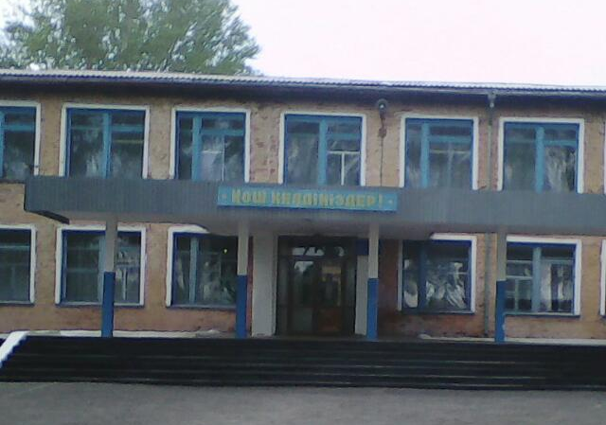
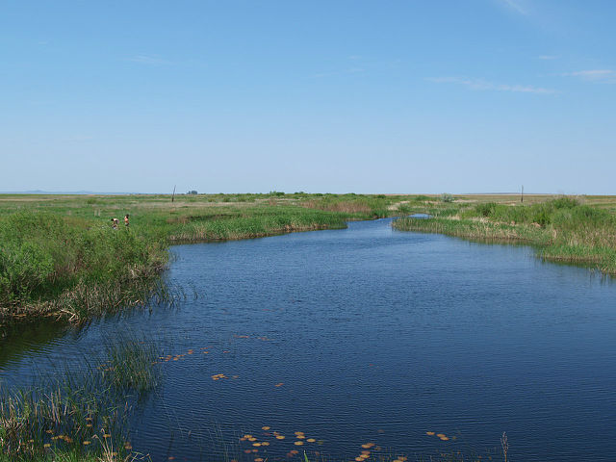
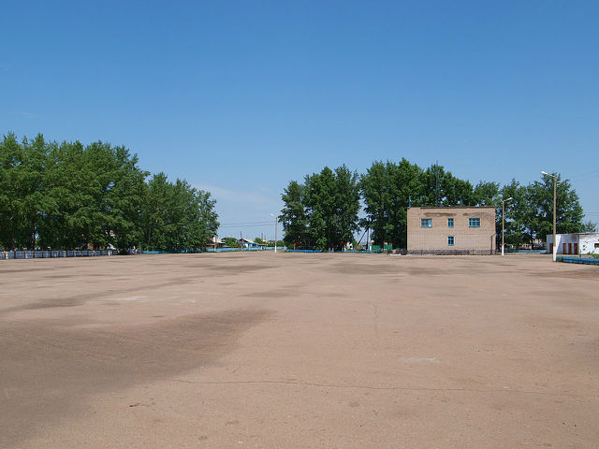
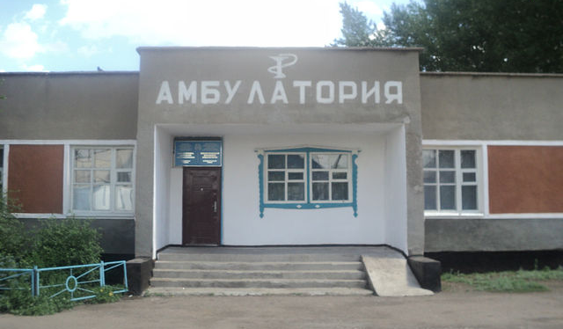
В 2007 году с. Звенигородка было переименовано в аул Тайбай. С целью возрождения исторического прошлого, национальной культуры, этнического происхождения и возвращения исторических названий населенным пунктам, было принято решение о переименовании села.

Slide 14
Постановление акимата Акмолинской области от 3 октября 2007 года № А-10/325 и решение Акмолинского областного маслихата от 3 октября 2007 года № 4С-2-9
О переименовании некоторых населенных пунктов Акмолинской области по Аккольскому, Ерейментаускому, Аршалынскому, Енбекшильдерскому, Целиноградскому районам
В соответствии со статьей 11 Закона Республики Казахстан «Об административно-территориальном устройстве Республики Казахстан» от 8 декабря 1993 года, на основании постановления акимата Аккольского района № А-3/96 от 12 марта 2007 года и решения Аккольского районного маслихата № С-40-3 от 12 марта 2007 года, постановлений акимата Ерейментауского района № а-5/159 от 28 мая 2007 года, № а-5/160 от 28 мая 2007 года, № а-5/161 от 28 мая 2007 года, № а-5/162 от 28 мая 2007 года, № а-5/163 от 28 мая 2007 года и решений Ерейментауского районного маслихата № С-41/5 от 28 мая 2007 года, № С-41/6 от 28 мая 2007 года, № С-41/7 от 28 мая 2007 года, № С-41/8 от 28 мая 2007 года, № С-41/9 от 28 мая 2007 года, постановления акимата Аршалынского района № А-201 от 11 апреля 2007 года, решения Аршалынского районного маслихата № 42/1 от 11 апреля 2007 года, постановления акимата Енбекшильдерского района № а-3/8 от 30 марта 2007 года и решения Енбекшильдерского районного маслихата № С-42/8 от 30 марта 2007 года, постановления акимата Целиноградского района № 58 от 28 марта 2007 года и решения Целиноградского районного маслихата № 235/36-3 от 28 марта 2007 года и согласно решения областной комиссии по языковой политике и ономастике при акимате Акмолинской области от 25 июня 2007 года акимат Акмолинской области и Акмолинский областной маслихат РЕШИЛИ:
1. По Аккольскому району переименовать:
1) Приозерный сельский округ и село Приозерное соответственно в Жалгызкарагайский аульный округ и аул Жалгызкарагай;
2) село Лидиевка Приозерного сельского округа в аул Тастыадыр;
3) село Кызылту Приозерного сельского округа в аул Кайнар;
4) село Ивановское в аул Азат.
2. По Ерейментаускому району переименовать:
1) село Тимофеевка Акмырзинского сельского округа в аул Акмырза;
2) село Ильинка Бестогайского сельского округа в аул Бестогай;
3) село Звенигородка Звенигородского сельского округа в аул Тайбай Тайбайского аульного округа.
2. Настоящее постановление акимата Акмолинской области и решение
Акмолинского областного маслихата вступает в силу со дня государственной регистрации в Департаменте юстиции Акмолинской области и вводится в действие со дня официального опубликования.

Slide 17
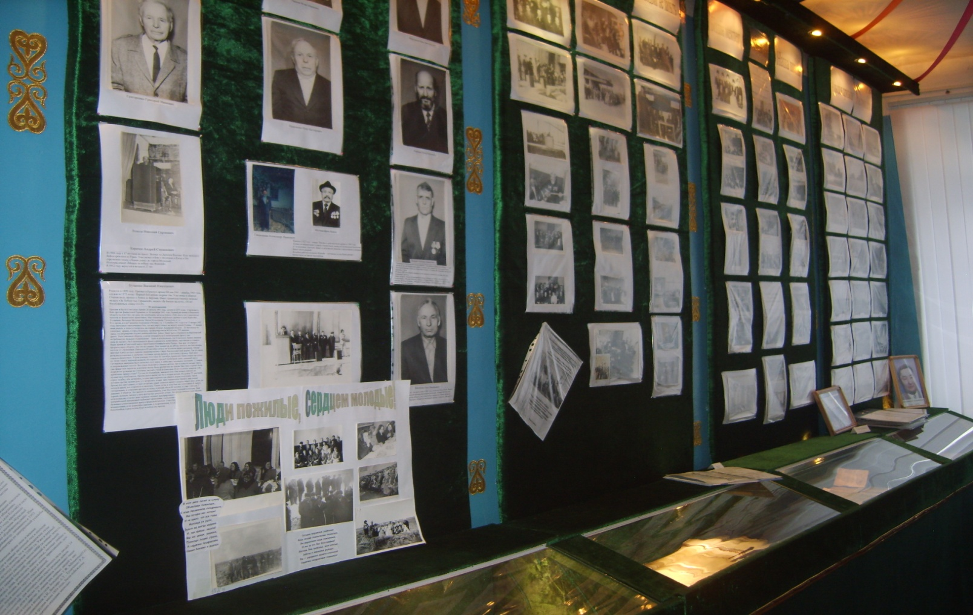
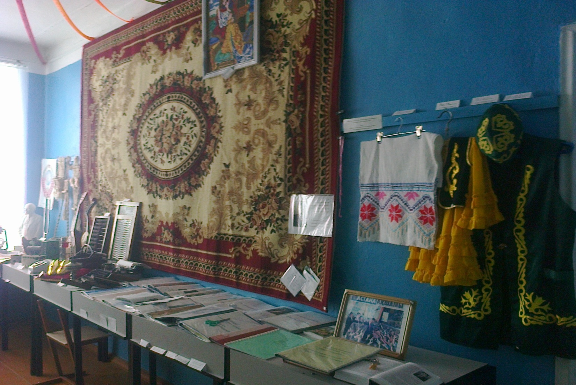
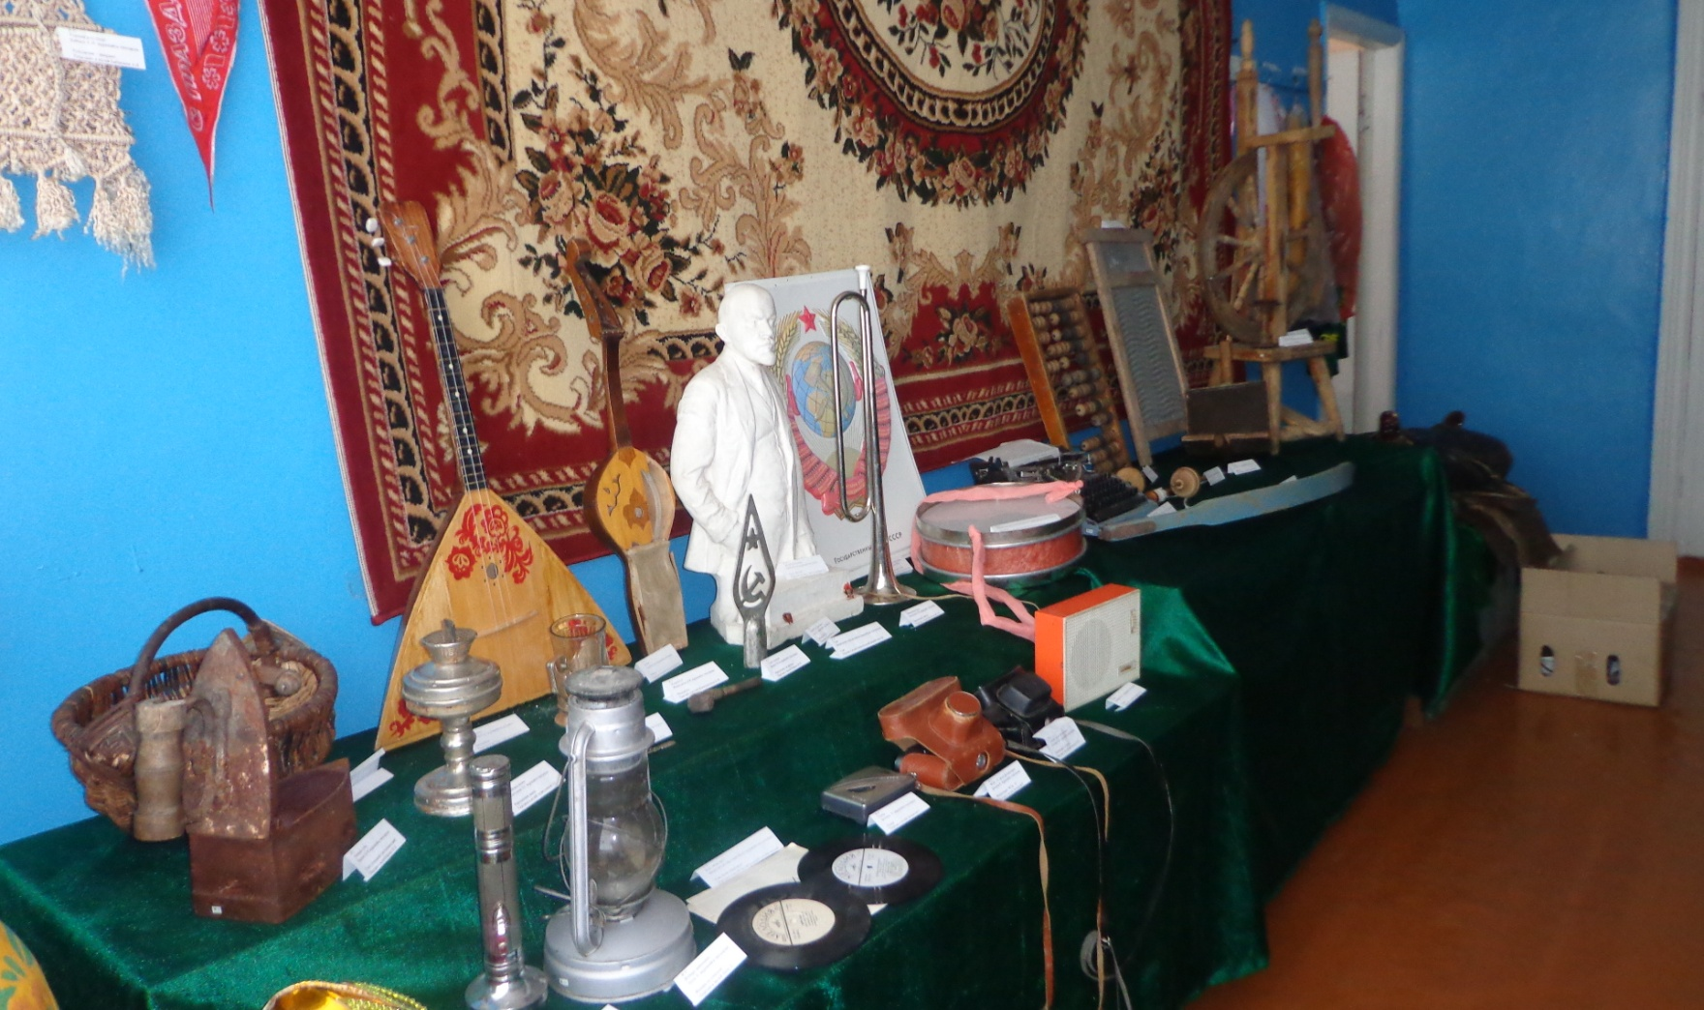
Школьный историко-краеведческий музей

Slide 18
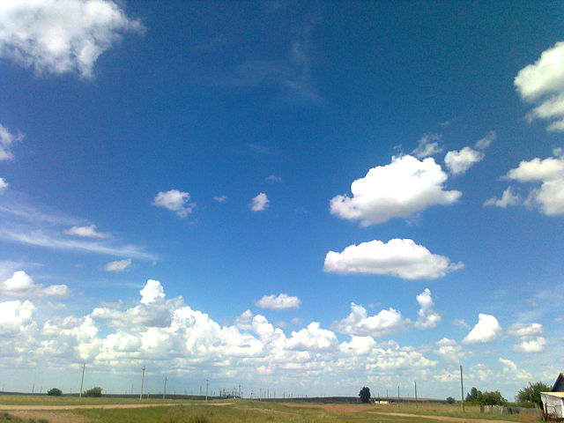
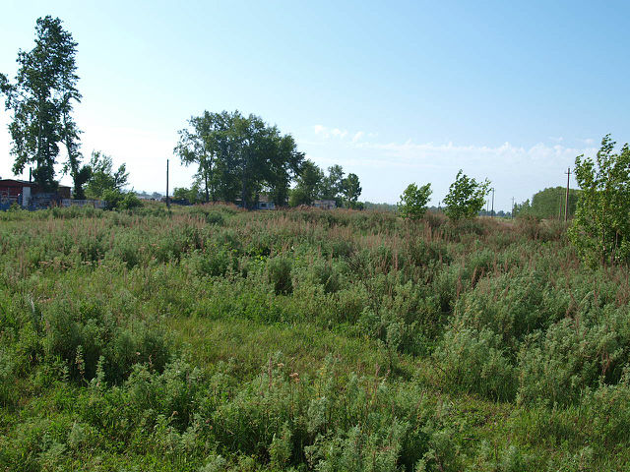
Здесь каждый должен делать и мечтать, Чтоб красоту сберечь и небо голубое. И всякий человек смог с гордостью сказать Вот это есть село моё родное!

